Slide 1

데이터포털 관리
화면설계서
2020. 06. 19

Slide 2
제·개정 이력
버전 | 변경범위 | 변경내용 | 작성자 | 변경일
0.7 | 전체 | 최초작성 | 박종주 | 2020.06.03
0.8 | 게시판 추가 | 통합게시판(관리자/사용자) 추가 | 엄재덕 | 2020.06.19

Slide 3
메인
메인

Slide 4
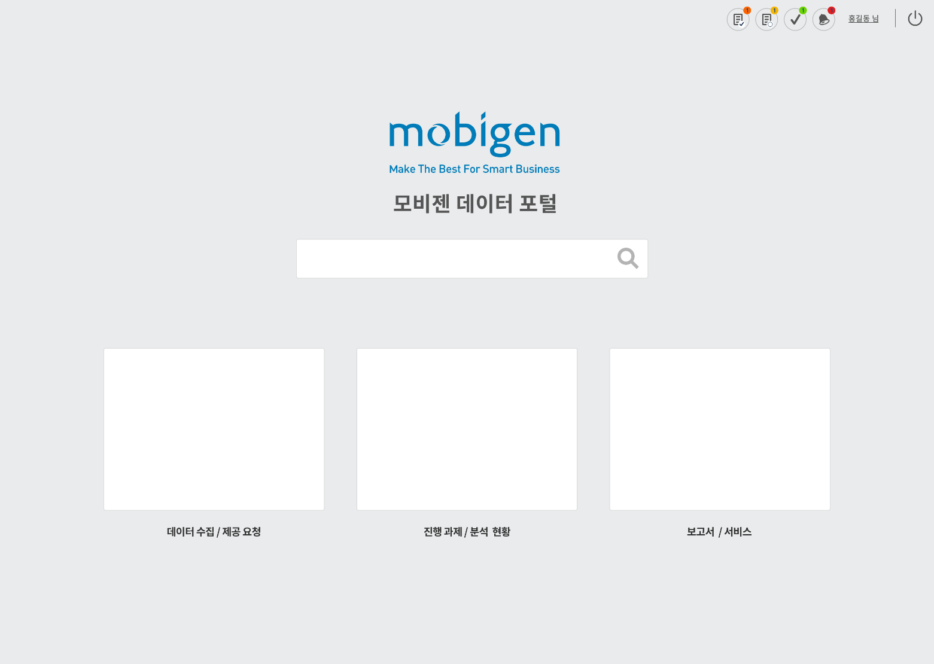
메인(기본)
 | 웹 메인 ※ 사이트별로 달라질 수 있음
1 | 통합검색 통합검색 페이지 미정
2 | 메뉴 대표 이미지 클릭 시 메뉴로 이동
3
4
5
6
7
8
9
10
1
2

Slide 5
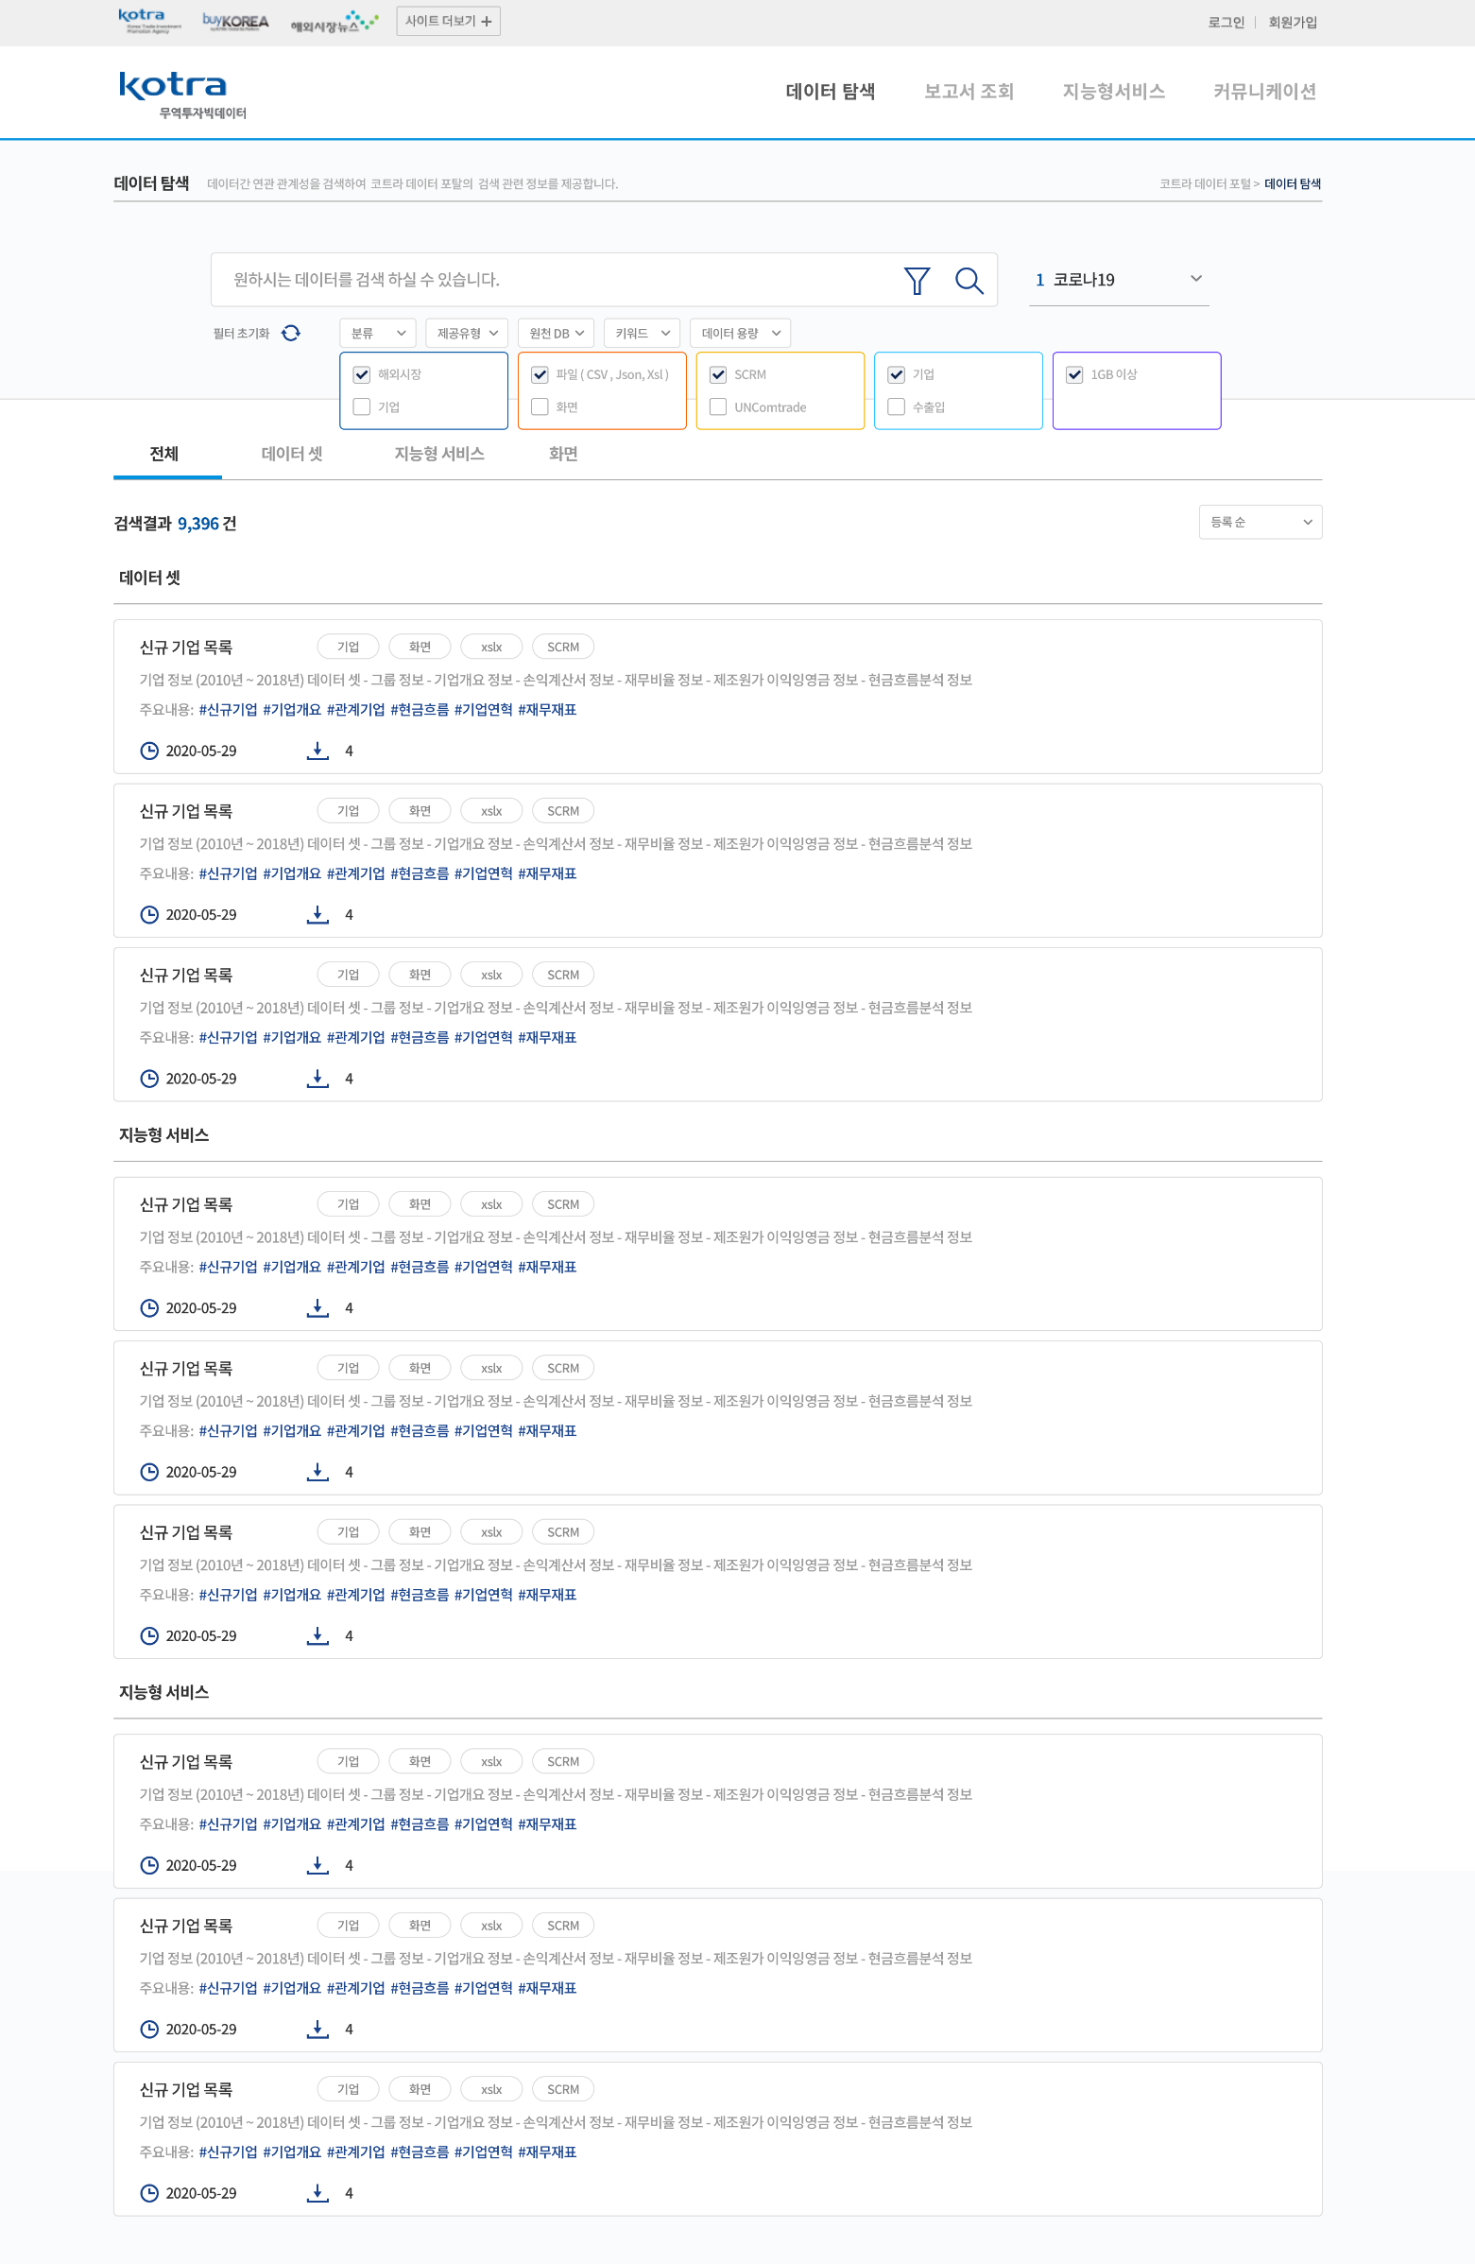
통합검색(1/2)
1
2
3
4
5
6
7
8
9
10

Slide 6
통합검색(2/2)
1
2
3
4
5
6
7
8
9
10

Slide 7
로그인
로그인

Slide 8
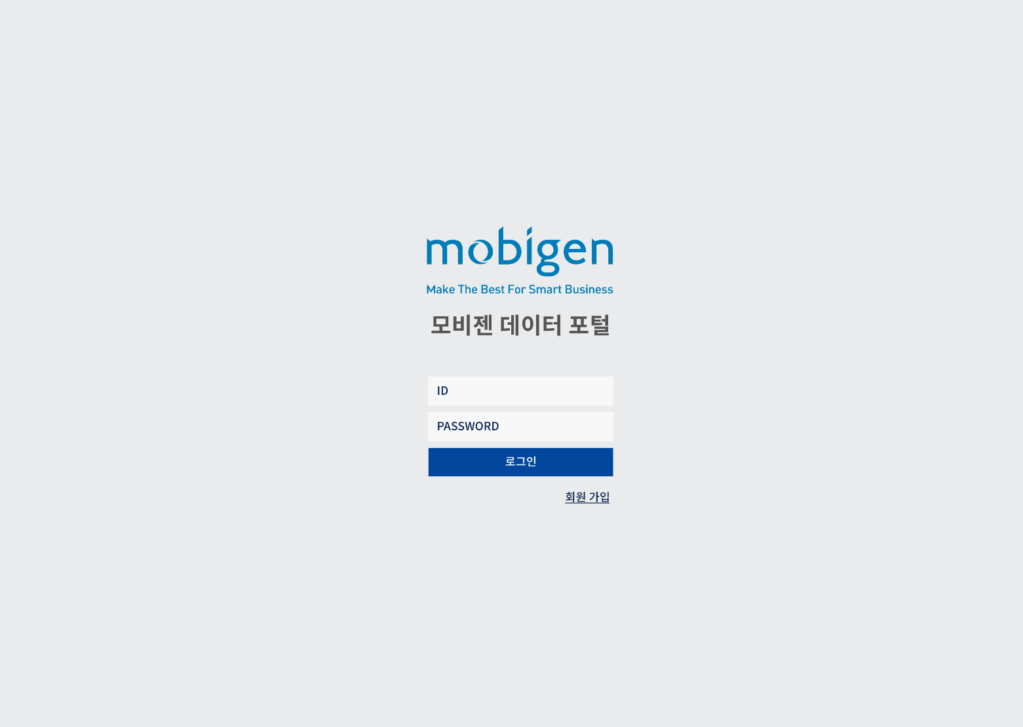
로그인
 | ※ 사이트별로 달라질 수 있음
1 | 사용자 아이디
2 | 사용자 패스워드
3 | 로그인 버튼
4 | 회원가입 페이지 이동
5
6
7
8
9
10
1
2
3
4

Slide 9
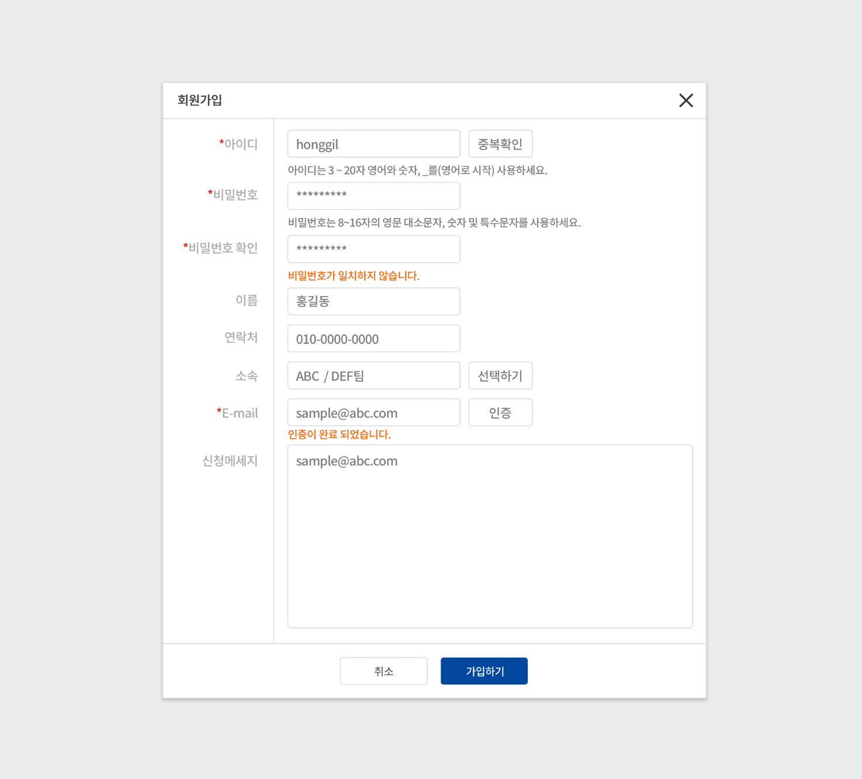
회원가입
1 | 아이디 입력 중복 확인
2 | 비밀번호
3 | 비밀번호 확인
4 | 사용자명
5 | 사용자 연락처
6 | 부서 선택 레이어 오픈 부서 선택 시 좌측에 자동입력
7 | 이메일 인증
8 | 신청 메시지
9 | 가입 취소
10 | 가입 하기
 | ※ 기존 직원 정보가 동기화 되어 있을 경우 식별 가능한 최소한의 정보만 입력 받고 이메일 인증을 통해 가입
1
2
3
4
5
6
7
8
9
10

Slide 10
회원정보
회원정보

Slide 11
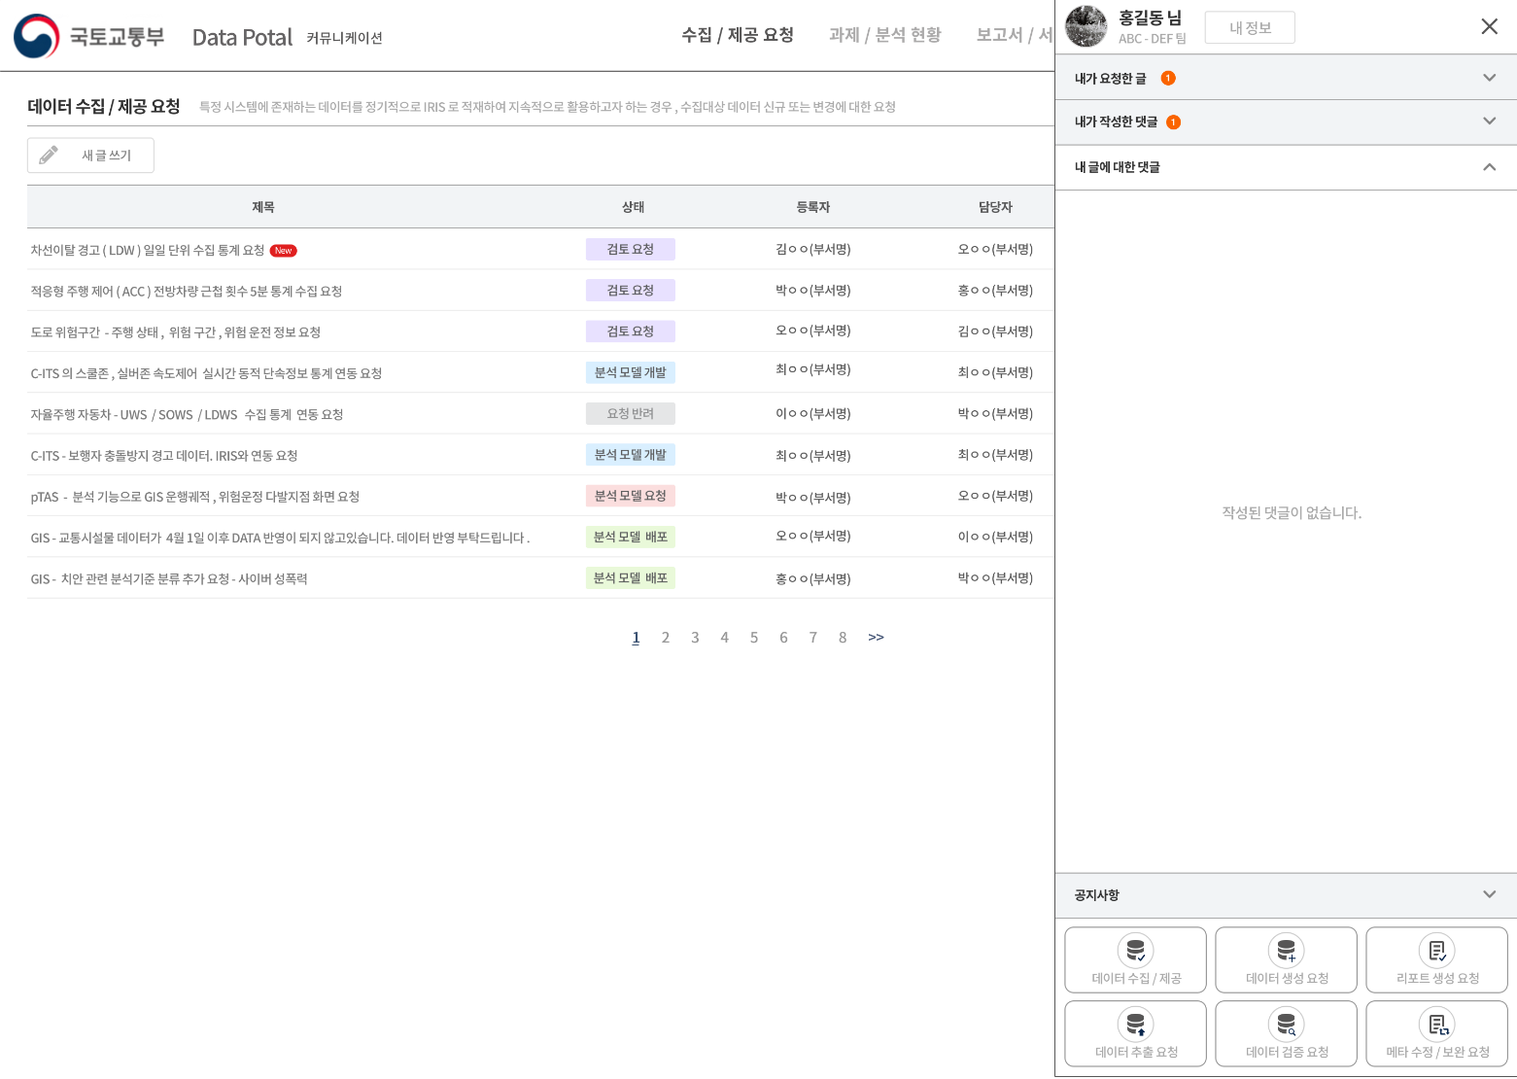
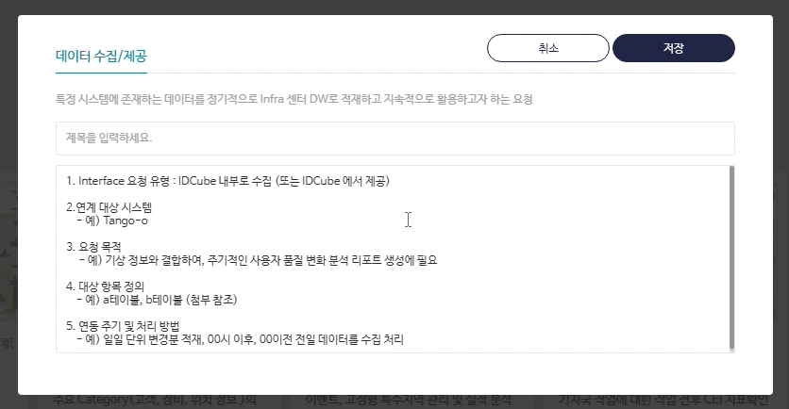
회원정보 > 마이페이지
1
2
10
3
1 | 마이페이지 영역 사이트 전체 공통 우측에서 슬라이딩 닫기 클릭 시 우측으로 슬라이딩
2 | 로그인 사용자명, 팀명 내 정보 레이어 오픈
3 | 최신글 항목별 최근 게시글 5개씩 출력 목록 클릭 시 상세 페이지로 이동 내가 요청한 글 내가 작성한 댓글 내 글에 대한 댓글 공지사항
4 | 퀵메뉴 타입별 요청 레이어 오픈
5 | 요청 레이어
6 | 요청 제목
7 | 요청 상세내용 초기 오픈 시 요청 템플릿 출력
8 | 요청 취소 레이어 닫기
9 | 요청 저장 제목, 내용 입력 확인 미 입력 시 요청 저장 불가
10 | 로그아웃 버튼
5
8
9
6
7
4

Slide 12
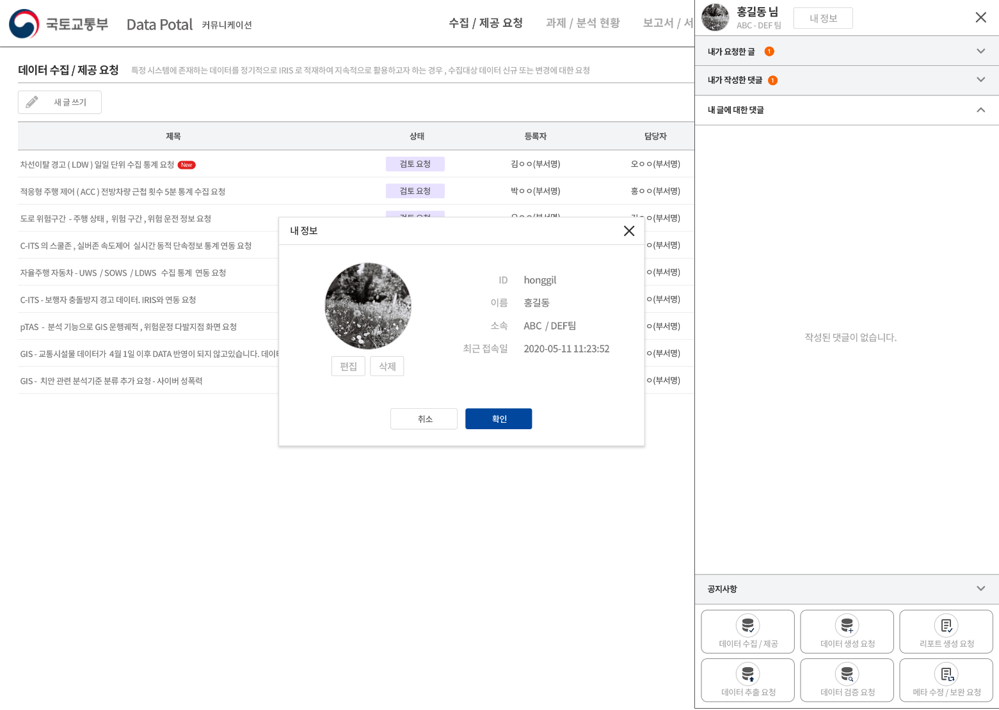
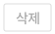
회원정보 > 내 정보
정보수정
5
1 | 프로필 레이어
2 | 프로필 레이어 닫기
3 | 사용자 이미지 변경 이미지 업로드 창 열리고 이미지 업로드 시 즉시 변경
4 | 이미지 삭제 삭제 후 기본 이미지 변경 사용자 이미지 있을 경우만 출력
 | 취소 후 레이어 닫기
 | 변경내용 저장 후 레이어 닫기
5 | Label 변경 (내정보->정보수정)
1
프로필
2
3
4

Slide 13
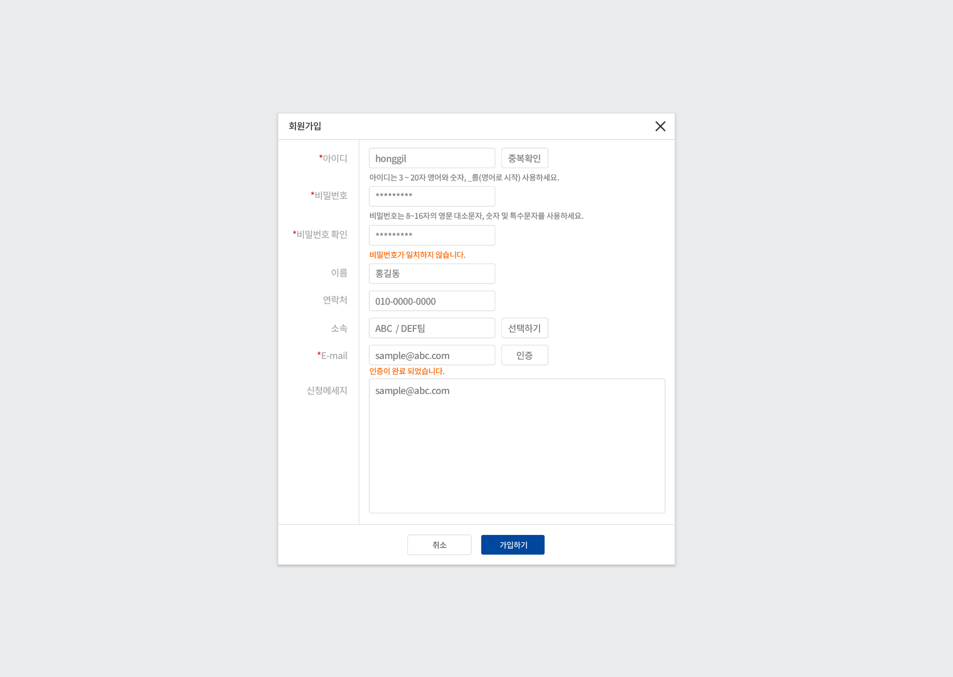

회원정보 > 내 정보
10
비밀번호확인
정보수정
1 | 사용자 아이디 READ ONLY
2 | 비밀번호
3 | 비밀번호 확인
4 | 사용자명 READ ONLY
5 | 사용자 연락처
6 | 부서선택 레이어 오픈 부서 선택 시 좌측 항목에 자동 입력
7 | 이메일
8 | 변경내용 저장하지 않고 레이어 닫음
9 | 변경내용 저장 후 레이어 닫음 비밀번호 미 입력 시 비밀번호는 변경하지 않음
10 | 정보수정 전 비밀번호 확인 비밀번호가 맞으면 정보수정 레이어 오픈 비밀번호가 맞지 않으면 비밀번호가 일치하지 않는다는 메시지 출력
비밀번호:
확인
정보수정
1
2
3
4
5
6
7
8
수정
9

Slide 14
커뮤니케이션
커뮤니케이션

Slide 15
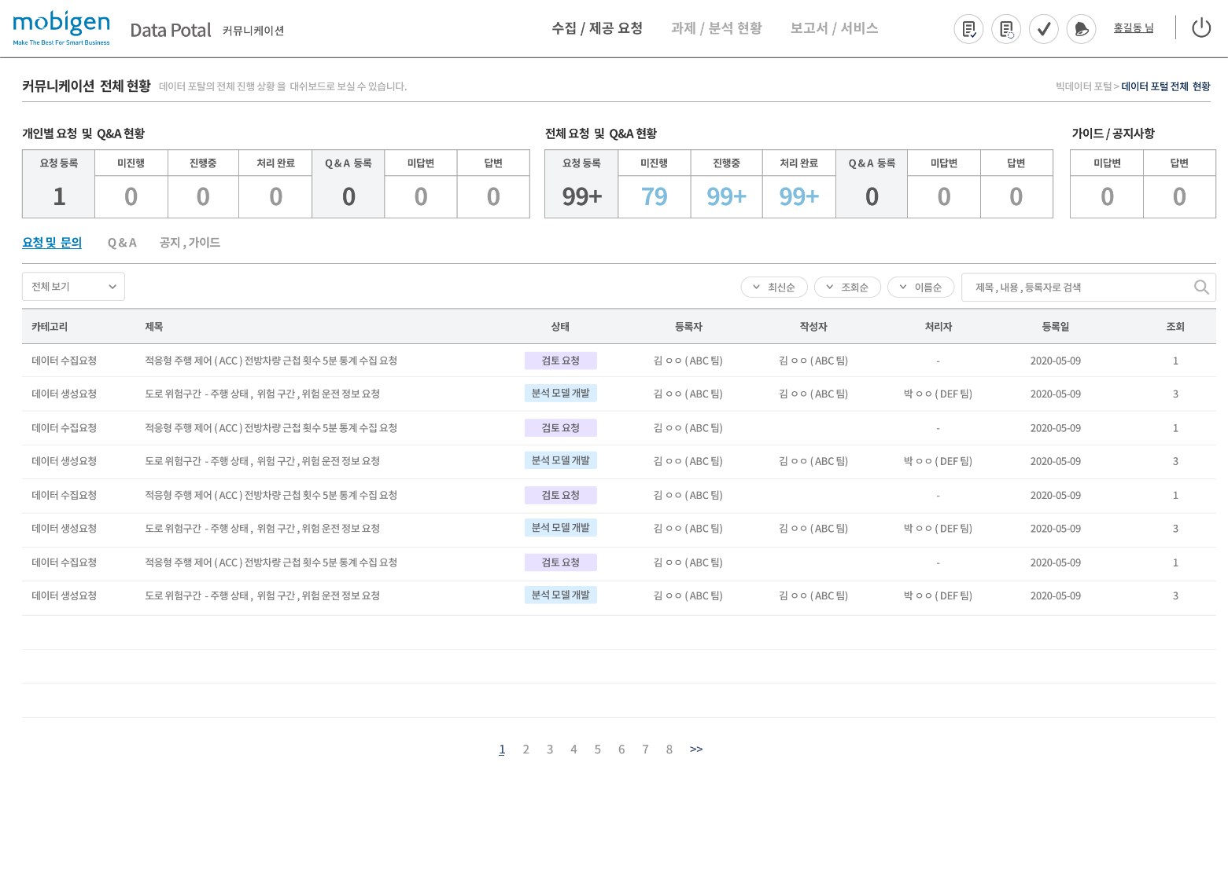
커뮤니케이션 > 전체현황
1 | 개인별 요청현황, Q&A 현황 전체 요청현황, Q&A 현황 가이드/공지 현황(게시물 수) 미진행 : 검토요청 진행중 : 검토중, 승인중 처리완료 : 검토반려, 승인완료, 승인반려
2 | 커뮤니케이션 메뉴
3 | 메뉴 별 카테고리
4 | 게시물 정렬 기본 최신순 클릭 시 토글
5 | 게시물 검색 제목, 내용, 등록자
6 | 메뉴별, 카테고리별 목록
1
가이드
공지사항
2
3
4
5
6
검토자, 승인자
영역 추가 필요

Slide 16
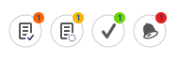
커뮤니케이션 > 전체현황
1
2
3
1 | 요청 상태 알림 요청 검토 승인 공지 신규 글이 있을 경우 반전 이미지로 변경 클릭 시 항목별 목록 페이지로 이동 카운트 삭제
2 | 우측 마이 페이지 오픈 우측에서 슬라이딩
3 | 로그아웃 삭제 -> 마이페이지로 이동
가이드
공지사항

Slide 17
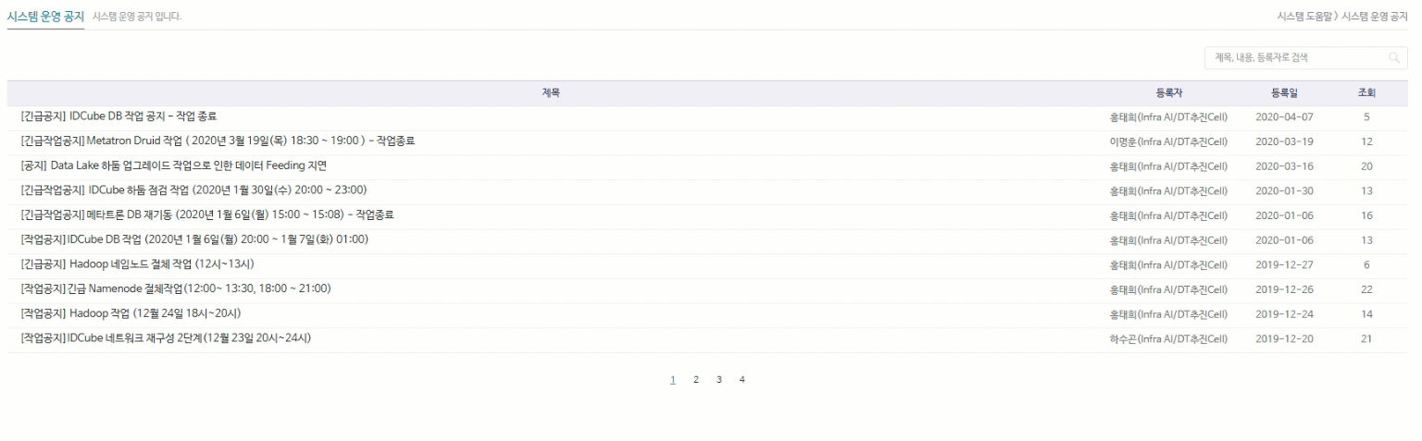
커뮤니케이션 > 게시판 > 일반유형
2
3
1
20
1 | 정렬기준
2 | 게시물 검색
3 | 게시물 ROW 수
4 | 게시물 목록 제목 클릭 시 상세 화면으로 이동
5
6
7
8
9
10
4

Slide 18
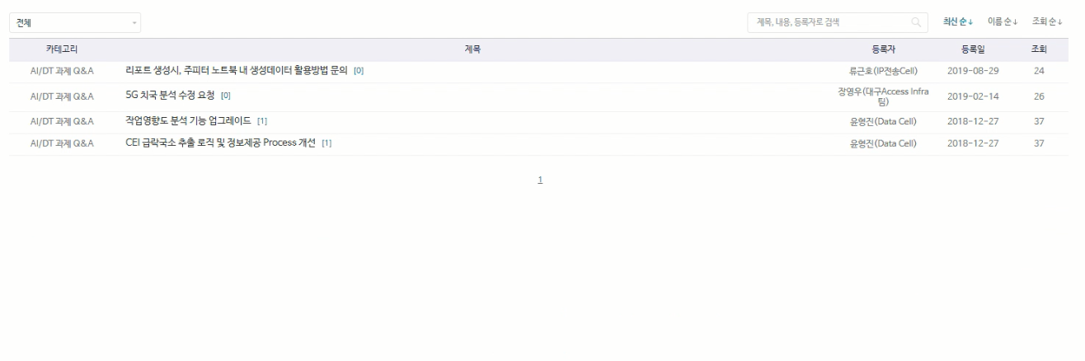
커뮤니케이션 > 게시판 > 일반유형(카테고리 포함)
1
20
2
1 | 카테고리 선택
2 | 선택된 카테고리
3
4
5
6
7
8
9
10

Slide 19
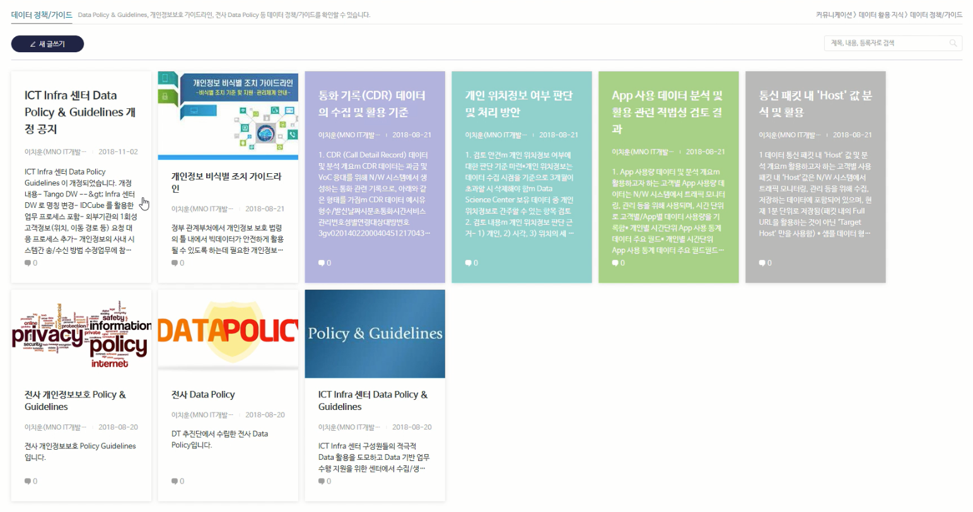
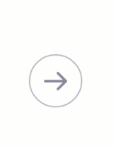
커뮤니케이션 > 게시판 > 카드형
1
1 | 등록 페이지로 이동
2 | 항목 클릭 시 상세 화면으로 이동
3 | 더보기 다음 목록 12개 호출 스크롤 하단으로 이동 시 자동 조회 기능으로 변경
4
5
6
7
8
9
10
2
3

Slide 20
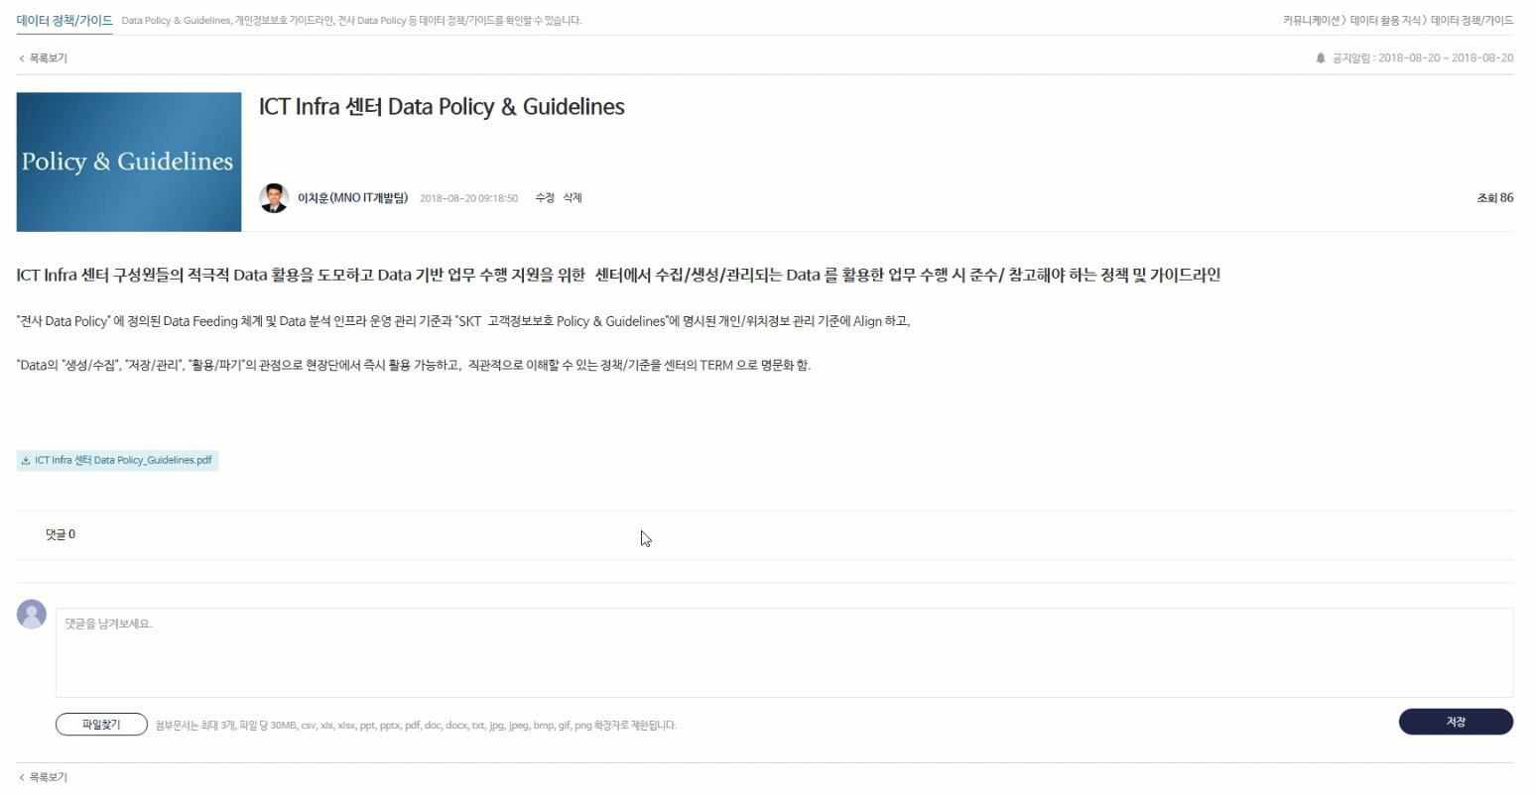
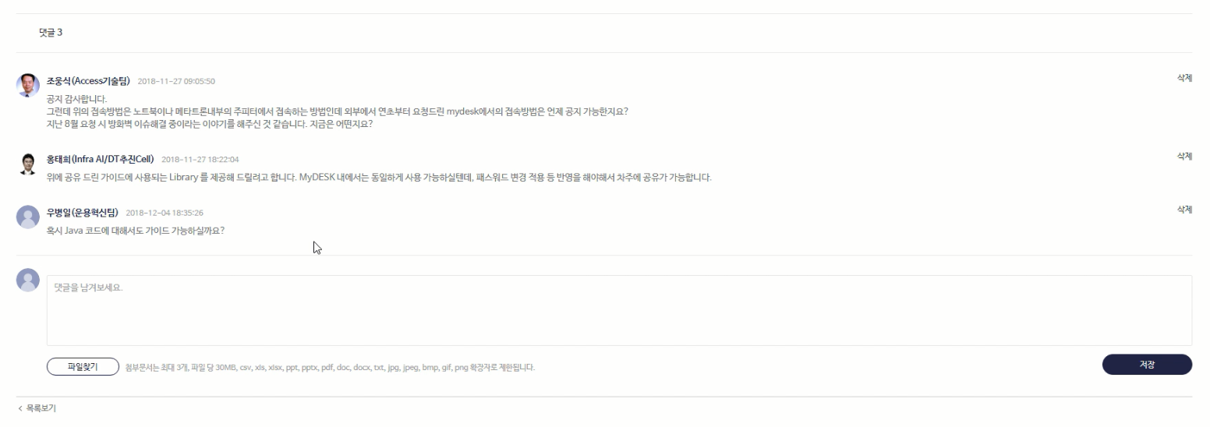

커뮤니케이션 > 게시판 > 상세
1
2
1 | 대표 이미지 대표 이미지가 있을 경우만 출력
2 | 제목
3 | 등록자 정보 사진, 이름(팀명), 등록일시
4 | 수정, 삭제버튼 등록자에게만 노출 수정 : 수정 페이지로 이동 삭제 : 게시물 삭제 후 목록으로 이동
5 | 조회수
6 | 상세 내용
7 | 첨부파일
8 | 댓글 카운트
9 | 로그인 사용자 사진 댓글 등록 영역
10 | 댓글 저장
11 | 목록으로 이동
3
4
5
6
7
8
김OO(사이버안전국ABC팀) 2020-04-01 09:05:50
이OO(사이버안전국DEF팀) 2020-04-02 14:05:50
이OO(사이버안전국ABC팀) 2020-04-04 15:35:50
9
10
11

Slide 21
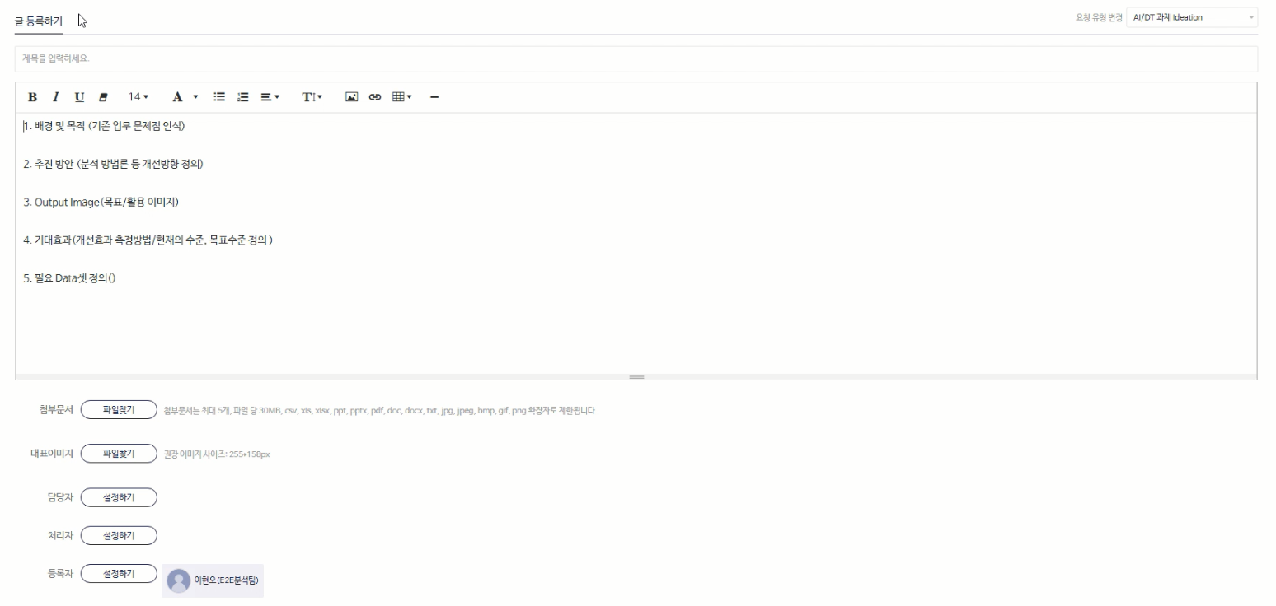
커뮤니케이션 > 게시판 > 등록/수정
3
카테고리
1 | 글 제목
2 | 상세내용
3 | 게시물 카테고리 선택 카테고리 사용시에만 노출
4 | 첨부파일 업로드
5 | 대표 이미지 파일 업로드 대표 이미지 사용시에만 노출
6 | 글 저장 취소
7 | 글 저장 후 목록을 이동
8
9
10
1
2
4
5
6
7

Slide 22
수집 / 제공 요청
수집 / 제공 요청

Slide 23
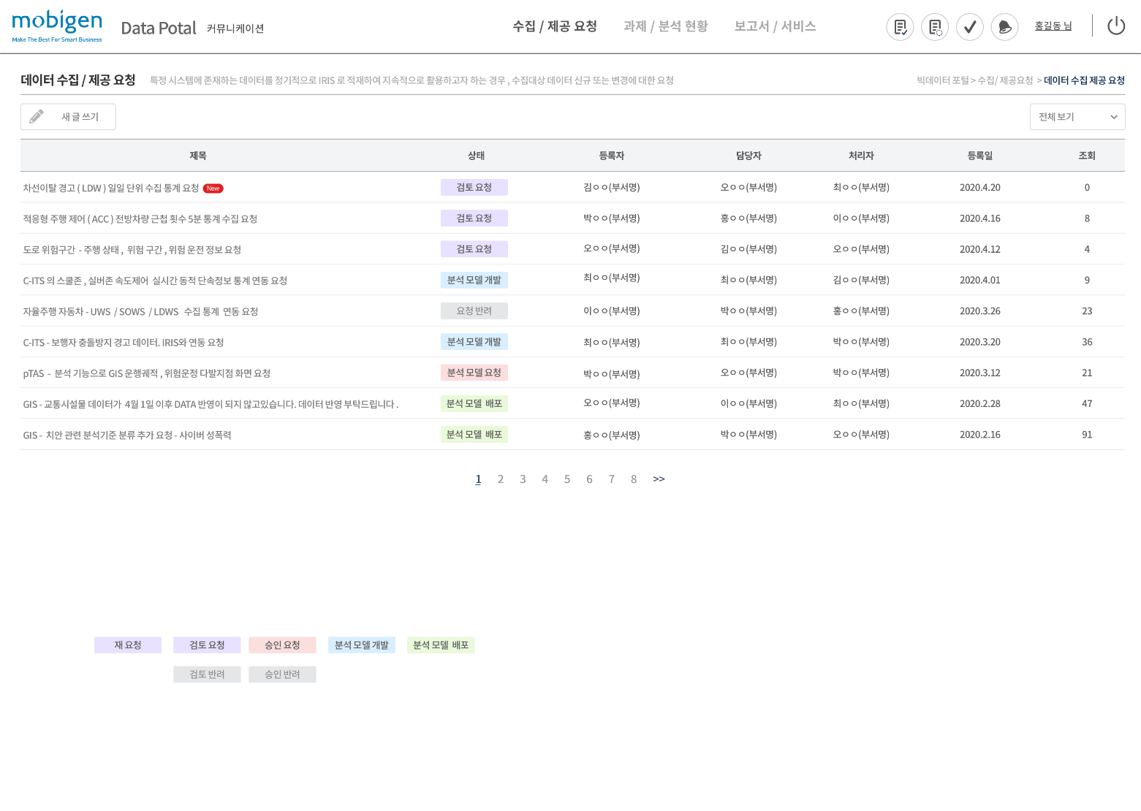
수집 / 제공 요청 > 목록
1 | 등록 페이지로 이동
2 | 요청 상태 전체보기 검토요청 검토중 검토완료 : 승인, 반려 승인요청 승인중 승인완료 : 승인, 반려 요청상태 선택 시 선택한 상태만 출력
3 | 요청 목록 임시저장 상태는 작성자만 노출 제목 선택 시 상세 페이지로 이동
4 | 신규 요청 알림 글을 읽을 때가지 아이콘 노출 사용자별 설정 읽지 않은 글은 볼드체로
5 | 페이징
6 | 페이징 row 수 설정 20, 50, 100 GRID에 포함
7 | 목록은 GRID 사용(전체공통)
1
6
20
2
3
4
5
7

Slide 24
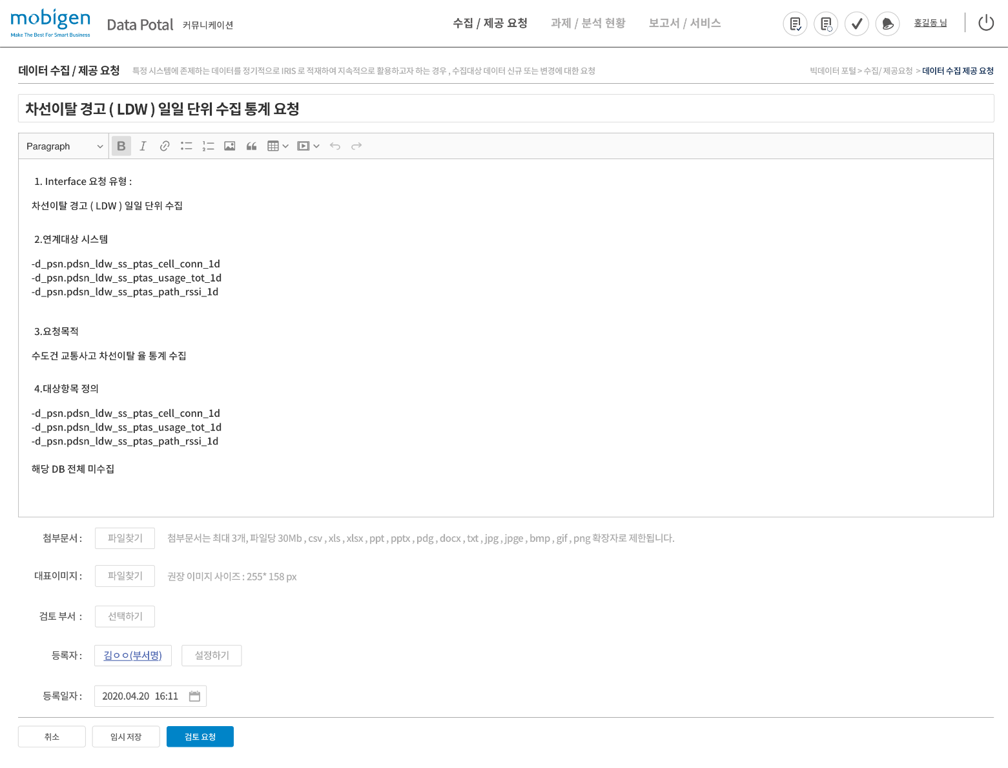

수집 / 제공 요청 > 등록
1 | 요청 제목
2 | 요청 상세내용(에디터)
3 | 첨부문서 등록
4 | 보고서에 출력 될 대표 이미지 등록
5 | 검토 부서 선택 SELECT BOX 로 변경 검토 부서는 DB로 관리
6 | 등록자 등록 시 자동 등록 텍스트박스, 설정하기 버튼 삭제
7 | 등록일자 등록 시 자동 등록 Datepicker 삭제
8 | 요청 글 등록을 취소하고 목록으로 이동
9 | 요청 작성 완료 ‘검토요청’ 상태로 변경
10
11
1
2
3
4
수집팀
5
6
7
8
9

Slide 25
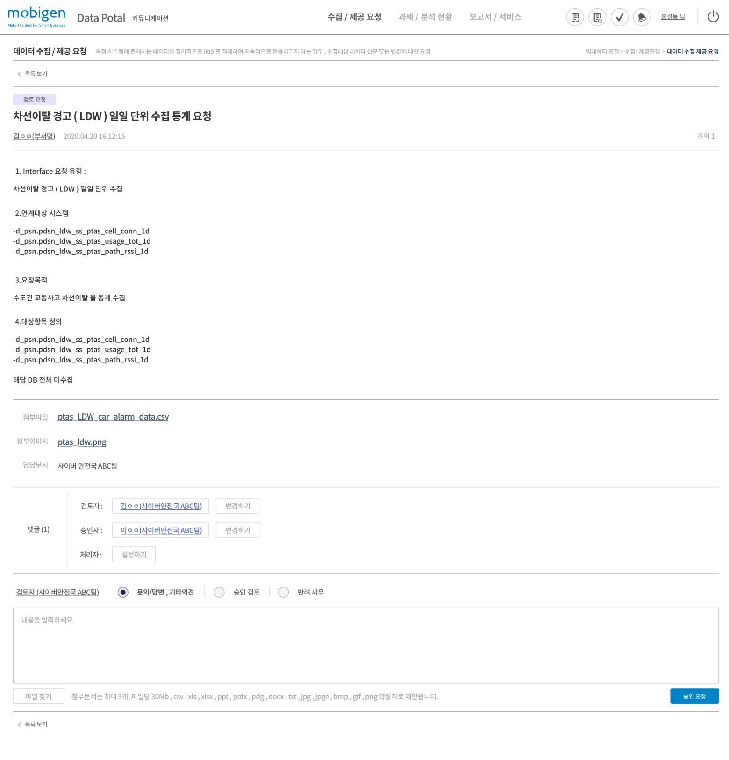
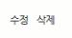

수집 / 제공 요청 > 상세
1 | 요청 상태 아이콘
2 | 요청 제목
3 | 요청 등록자, 요청 일시
4 | 요청 등록자만 수정/삭제 가능 프로세스 진행 시 수정/삭제 불가 수정 : 수정 페이지로 이동 삭제 : 요청 삭제
5 | 요청 상세 내용
6 | 첨부파일 다운로드
7 | 첨부이미지 다운로드
8 | 요청 시 등록한 검토부서
9 | 등록된 댓글 카운트
10 | 검토 부서 내 사용자 검토 승인 시 검토자 자동 등록 승인자는 검토 요청 시 검토 부서의 팀장 또는 승인권한자로 자동 등록 승인자는 검토요청 단계에서 변경 가능 승인자, 처리자 설정 및 변경 시 댓글과 관계없이 바로 저장
11 | 검토 부서 외 사용자 검토자, 승인자, 처리자 정보만 출력
1
2
3
4
5
6
7
8
9
김OO(사이버안전국ABC팀)
10
김OO(사이버안전국ABC팀)
이OO(사이버안전국ABC팀)
(미지정)
11

Slide 26
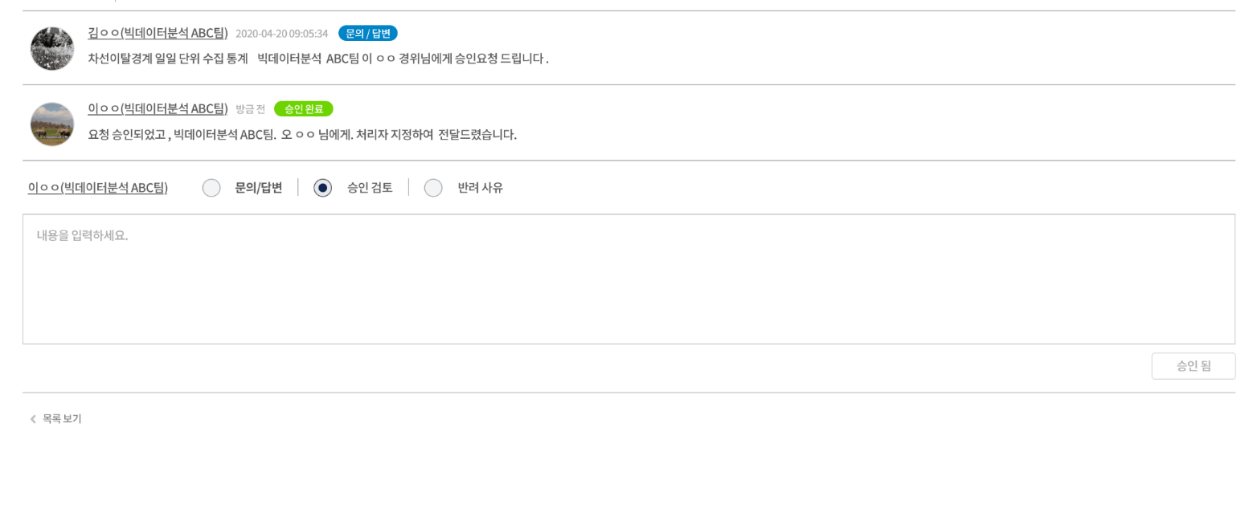
수집 / 제공 요청 > 상세
12
12 | 댓글 등록자 댓글 등록일시 요청상태 아이콘 댓글 내용
13 | 댓글 삭제 댓글 작성자만 삭제 가능 문의 답변 만 수정/삭제 가능
14 | 로그인 한 사용자 정보
15 | 상태 저장 옵션 검토부서 내 사용자는 상태 저장옵션 활성화 검토부서 외 사용자는 기타의견 항목만 출력 기본 기타의견
16 | 댓글내용 상태 저장옵션 선택 시 기본 승인 텍스트 입력 검토 : 검토가 완료 되었습니다. 승인 : 승인이 완료 되었습니다.
17 | 댓글 내용 저장 입력한 댓글 및 상태 저장
13
14
15
16
17
저장

Slide 27
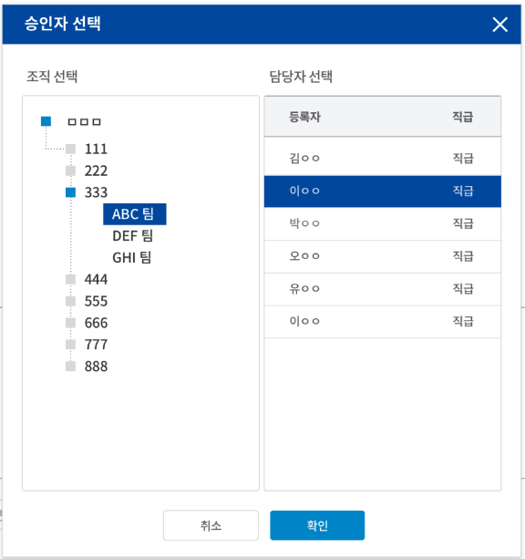
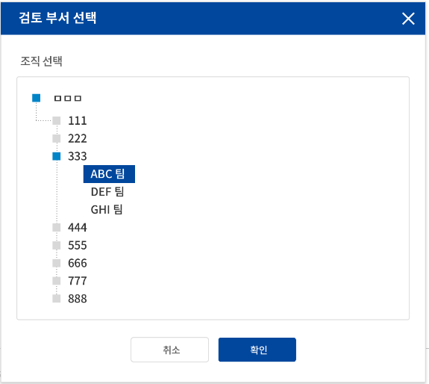
수집 / 제공 요청 > 상세 > 담당자/부서 선택 레이어
1 | 담당자 선택 레이어
2 | 부서 목록
3 | 부서 내 직원 목록
4 | 레이어 닫기
5 | 선택된 직원 셋팅 후 레이어 닫기
6 | 사용자 이름 검색 검색된 사용자 및 사용자 부서만 출력 검색 시 조직은 전체로 변경
7 | 부서 선택 레이어
8 | 부서 검색
9 | 검색된 부서 목록
10 | 레이어 닫기
11 | 선택된 부서 셋팅 후 레이어 닫기
1
담당자 선택
Search…
6
7
부서 선택
2
3
8
이름
부서
Search…
9
10
11
4
5

Slide 28
과제 / 분석 현황
과제 / 분석 현황

Slide 29
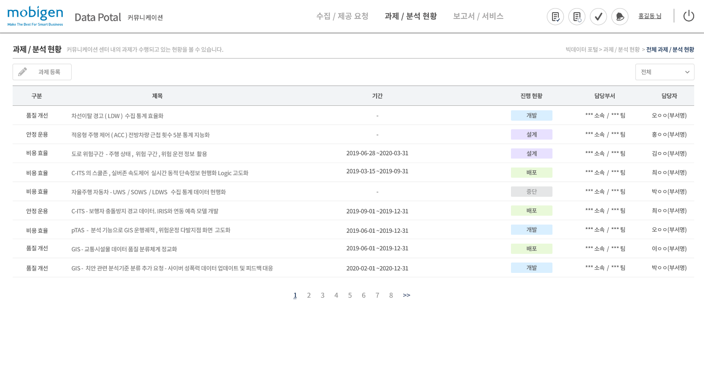
과제 / 분석 현황 > 목록
1 | 과제등록 페이지로 이동
2 | 과제 진행상태(코드) 전체 기획/분석 설계 구현 테스트 배포 진행상태 선택 시 선택한 진행 상태만 출력
3 | 과제/분석 현황 목록
4 | 제목 클릭 시 상세 화면으로 이동
1
2
3
4

Slide 30
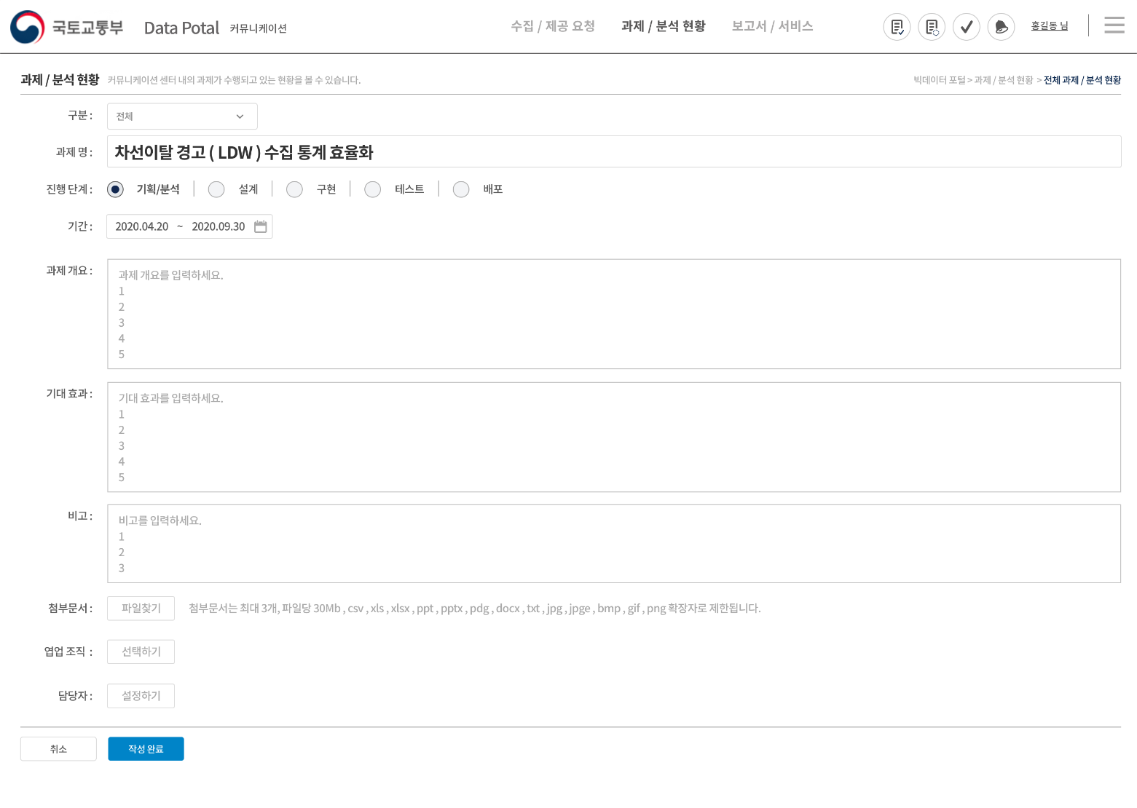
과제 / 분석 현황 > 등록/수정
 | 수정 시 기존 등록 된 항목 자동 입력
1 | 선택 - 수집/제공요청 선택 레이어 오픈 삭제 - 선택된 요청 삭제
2 | 과제 구분(예시) 안정운용 비용효율 신사업 품질개선 ※ 항목 확인 필요
3 | 과제명
4 | 과제진행현황(예시) 기획/분석 설계 구현 테스트 상용화 진행상태 변경 시 진행상태 이력 등록
5 | 과제 진행 기간
6 | 과제개요 및 기대효과 에디터로 변경 작성 템플릿 기본 출력
7 | 기대효과
8 | 비고
9 | 첨부문서
10 | 협업조직 : 부서 선택 레이어
11 | 담당자 : 담당자 선택 레이어
12 | 등록 취소 후 목록으로 이동
13 | 저장 후 목록으로 이동
수집/제공 요청 :
도로 위험구간 –주행상태,위험구간,위험운전 정보요청
선택
삭제
1
2
3
4
5
6
과제 개요 및 기대효과 :
과제개요
1.
2.
3.
기대효과
1.
2.
3.
비고
1.
2.
3.
9
10
11
12
13

Slide 31
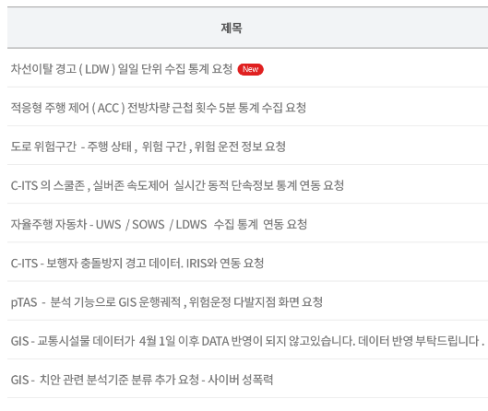
과제 / 분석 현황 > 등록/수정 > 수집/제공요청 선택 레이어
1 | 수집/제공 요청 검색 레이어
2 | 요청 검색 (제목 검색)
3 | 검색 목록 승인 완료된 목록만 출력
4 | 레이어 닫기
5 | 선택한 항목 6번 텍스트박스 셋팅 후 레이어 닫기
6 | 레이어에서 선택한 요청 제목
수집/제공 요청 :
6
도로 위험구간 –주행상태,위험구간,위험운전 정보요청
선택
삭제
1
수집/제공 요청 선택
과제 개요 및 기대효과 :
Search…
2
과제개요
1.
2.
3.
기대효과
1.
2.
3.
비고
1.
2.
3.
3
4
5

Slide 32
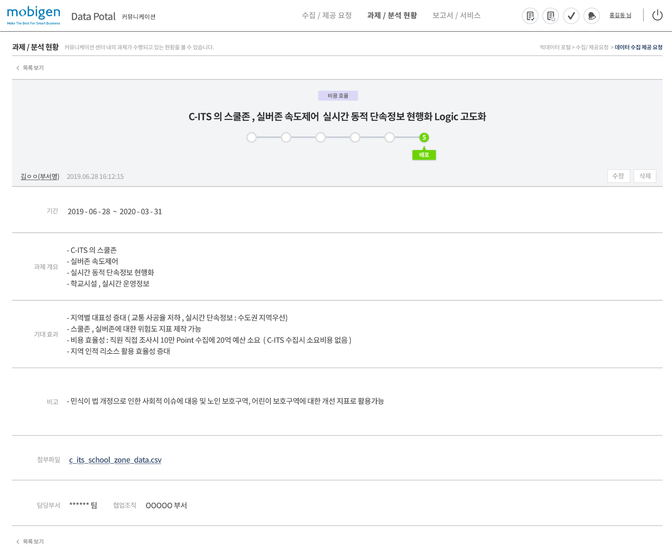
과제 / 분석 현황 > 상세
1 | 등록된 과제의 구분
2 | 과제 진행상태(코드) 기획/분석 설계 구현 테스트 배포 ※ 항목 개수 변경될 수 있음 단계 클릭 시 해당 상태로 변경 변경 시 상태 변경 경고 메시지 출력
3 | 수정/삭제 버튼 등록자만 수정/삭제 가능
4 | 등록자
5 | 등록일시
6 | 과제 진행 상세 내역
7 | 과제 진행상태 이력 ※ 삭제기능 확인 필요
1
2
1
2
3
4
4
5
기획/분석
설계
구현
테스트
3
6
과제개요 및 기대효과
진행상태 이력
기획/분석
2020-05-01 10:20:30
7
설계
2020-05-10 13:15:00
구현
2020-05-15 09:10:00
테스트
2020-05-20 15:32:20
배포
2020-06-01 09:30:30

Slide 33
보고서 / 서비스
보고서 / 서비스

Slide 34
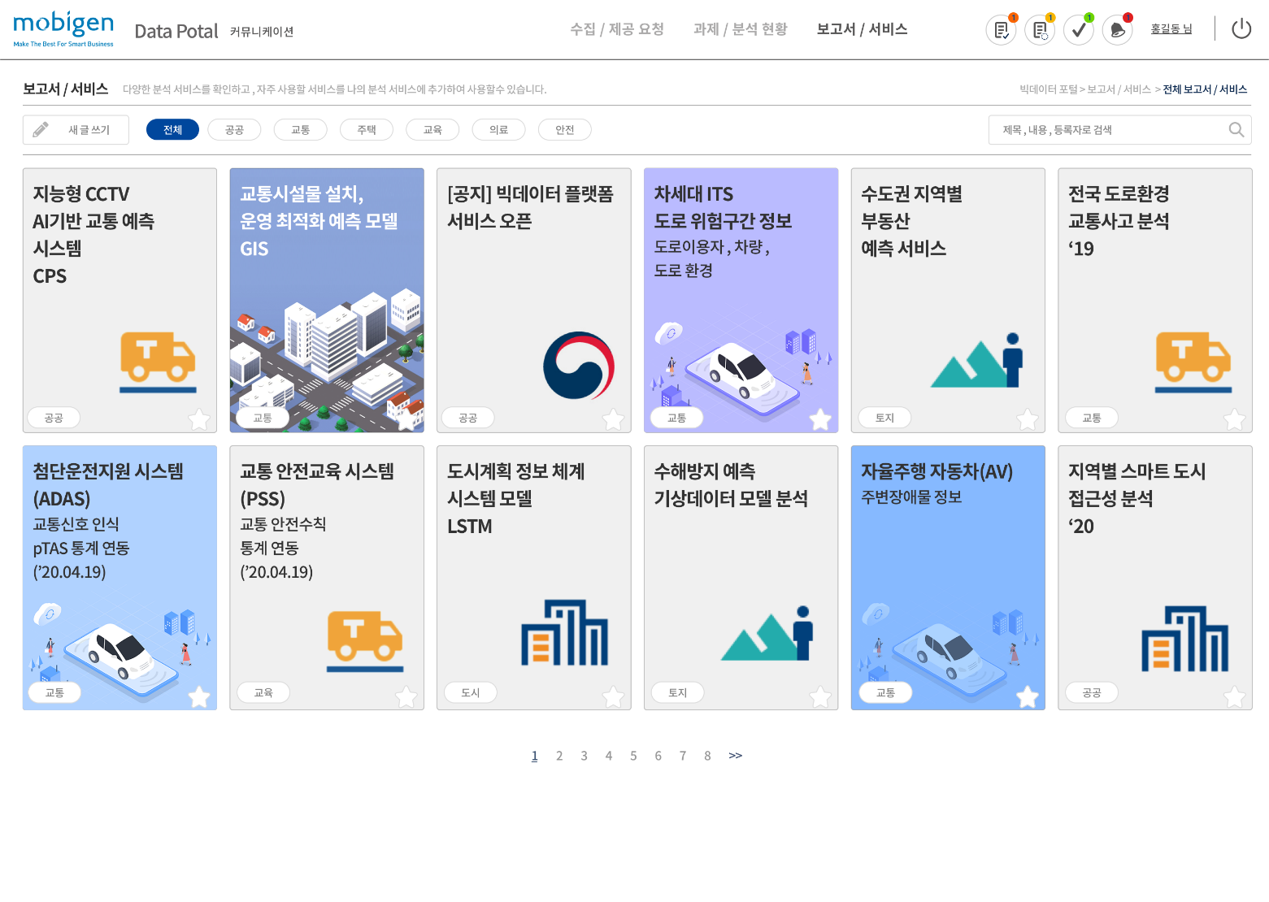
전체 보고서 / 서비스 > 목록
1 | 보고서 등록 페이지로 이동
2 | 보고서 카테고리(코드) 공공 교통 주택 교육 의료 안전 OR 검색 토글 방식 클릭 시 목록 리로드 전체 클릭 시 카테고리 전체 활성화 개별항목 1개 이상 비활성화 시 전체 카테고리 항목 비활성화
3 | 보고서 검색 제목, 내용, 등록자 카테고리와 AND 검색자
4 | 보고서의 카테고리
5 | 보고서 상세 페이지로 이동 상세 페이지 미정
6 | 더보기 최초 12개 스크롤 하단 이동 시 다음 글 12개 호출
7 | IRIS, Tableau 보고서 구분
 | ※ 보고서 카테고리 확인 필요
1
2
3
5
7
IRIS
Tableau
4
6

Slide 35
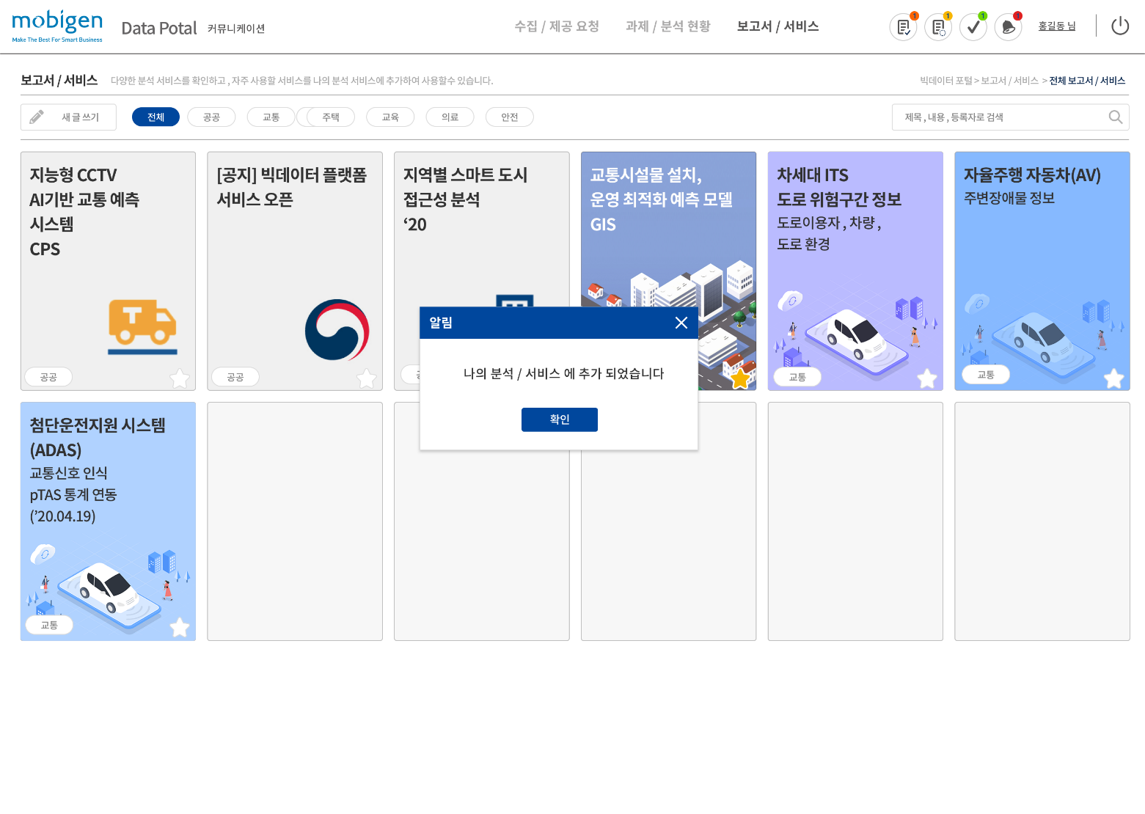
전체 보고서 / 서비스 > 나의 보고서 등록/해제
1 | 나의 보고서 등록/해제 클릭 시 등록/해제 토글 등록된 보고서는 나의 보고서에 출력
1

Slide 36
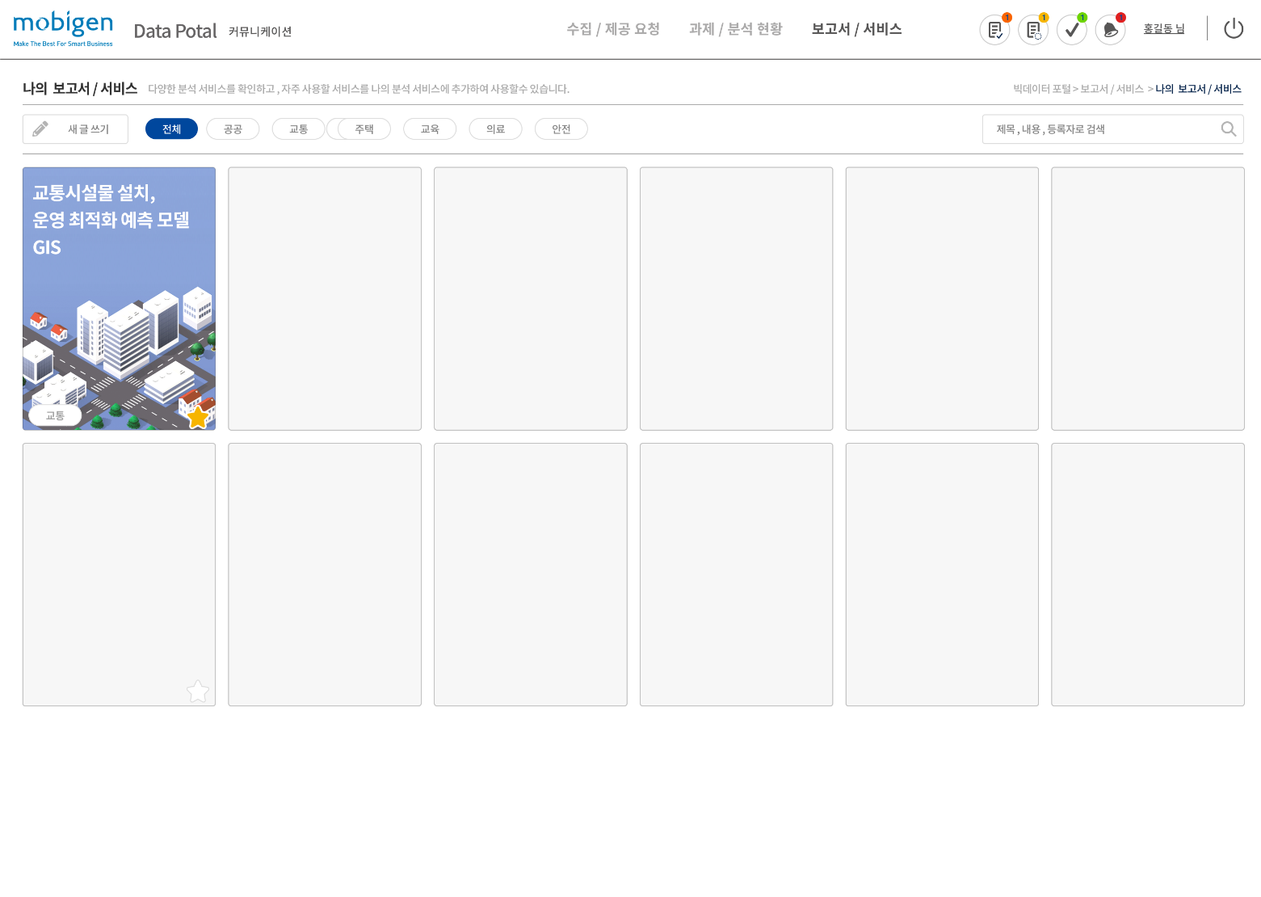
나의 보고서 / 서비스 목록
 | 나의 보고서에 등록한 보고서 출력
1 | 클릭 시 나의 보고서 해제 해제 후 목록 리로드
1

Slide 37
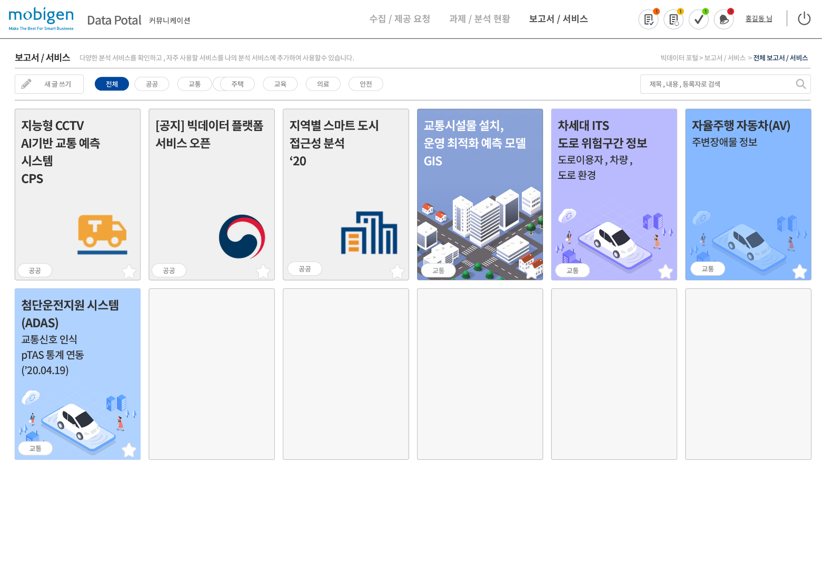
추천 보고서 / 서비스 > 목록
 | ※ 추천 보고서는 관리자 페이지에서 설정

Slide 38
보고서 / 서비스 > 등록
1
2
3
TBD

Slide 39
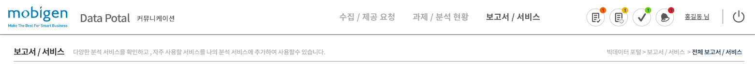
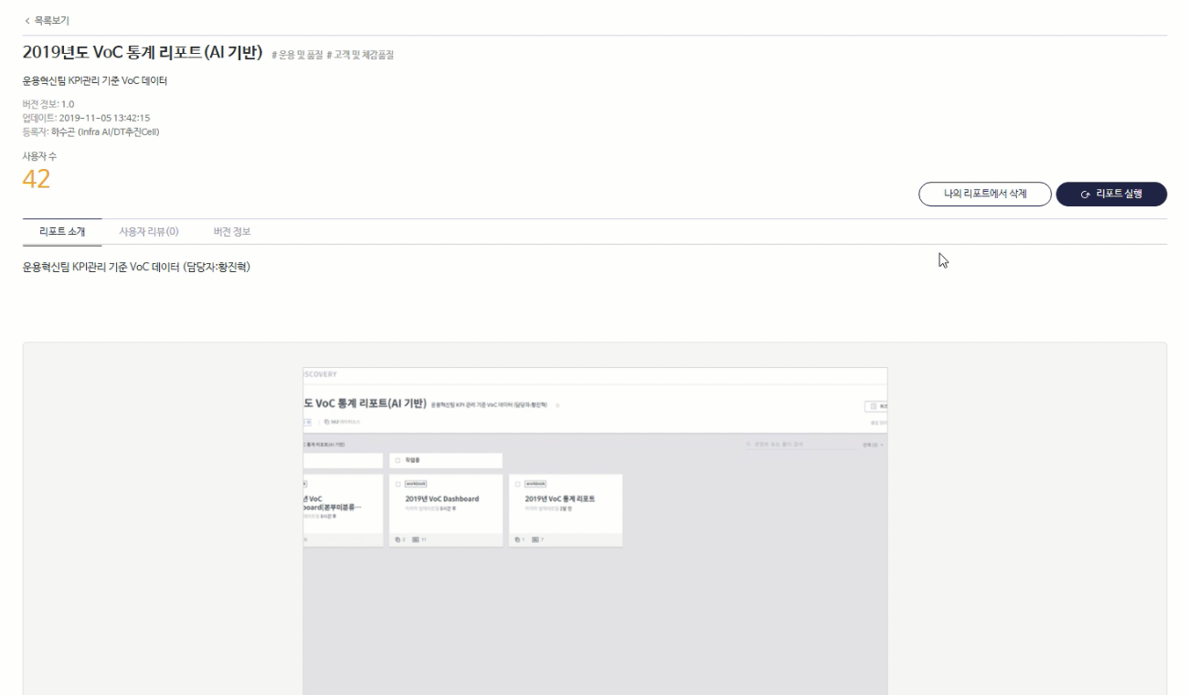
보고서 / 서비스 > 상세
1
2
3
임시

Slide 40
게시판
게시판

Slide 41

사용자 > 게시물 > 목록(일반형)
1
공지사항
 | 게시물 목록
1 | 게시판 타이틀
2 | 카테고리 - 게시판 등록시 카테고리를 등록하지 않으면 목록 에도 나오지 말아야 하는지?
3 | 게시여부 - 관리자 권한일때만 보여준다. 확인필요 - 사용자 권한일때는 게시여부가 ‘Y’ 인 게시물만 보여짐.
4 | 게시물 상세페이지로 이동
5 | 게시물 등록/수정 페이지로 이동
2
카테고리
전체
▼
3
게시여부
전체
예
아니요
검색어
전체
조회
▼
3
번호 | 카테고리 | 제목 | 게시여부 | 등록자 | 등록일
10 | 시스템1 | 데이터 포털입니다. | 예 | 홍길동 | 2020.06.05
9 | 시스템 2 | 데이터 포털입니다. | 예 | 홍길동 | 2020.06.05
8 | 시스템 2 | -> 데이터 포털입니다. | 예 | 홍길동 | 2020.06.05
7 | 시스템 3 | 데이터 포털입니다. | 아니요 | 홍길동 | 2020.06.05
6
5
2
4
RE
<< < 1 2 3 4 5 6 7 8 9 10 > >>
4
신규

Slide 42
사용자 > 게시물 > 목록(카드형)
1
공지사항
 | 게시물 목록
1 | 게시판 타이틀
2 | 게시여부 - 등록자, 관리자 권한일때만 보여준다. 확인필요 - 사용자 권한일때는 게시여부가 ‘Y’ 인 게시물만 보여짐.
3 | 카테고리 탭 - 게시판 등록시 카테고리를 등록하지 않으면 카테고리 영역이 보이지 않는다. - 카테고리를 클릭하면 검색조건은 초기화 되고 해당 카테고리로 만 조회된다.
4 | 게시물 상세내역 - 제목, 대표이미지 - 게시물 클릭시 게시물 상세페이지로 이동
5 | 더보기 버튼 클릭시 목록이 출력된다.
6 | 게시물 등록/수정 페이지로 이동
전체
예
3
게시여부
아니요
검색어
전체
조회
▼
카테고리1
카테고리2
카테고리3
카테고리4
카테고리5
4
공지사항1… ………………….. | 공지사항1… …………………..
5
더보기
6
신규

Slide 43
사용자 > 게시물 > 상세
1
공지사항
카테고리
카테고리명
 | 게시물 상세
1 | 게시판 타이틀
2 | 게시판 추가컬럼에 내용이 있으면 갯수만큼 보여진다.
3 | 대표이미지가 있을때만 보여진다. 파일을 클릭하면 대표이미지가 다운로드 된다.
4 | 파일을 클릭하면 첨부파일이 다운로드 된다.
5 | 댓글사용여부가 ‘Y’ 이면 댓글입력 영역이 보여진다. - 권한은 ‘게시판 작성역활’ 로 하면 되는지 확인 필요
6 | ‘댓글입력’버튼 클릭시 댓글이 등록된다.
7 | ‘수정’버튼 클릭시 댓글이 수정된다. - 권한은 댓글을 등록한 사람만 가능한지 관리자도 가능한지 확인 필요? 관리자 권한은 어떻게 체크하는지?
8 | ‘삭제’버튼 클릭시 댓글이 삭제된다. - 권한은 댓글을 등록한 사람만 가능한지 관리자도 가능한지 확인 필요? 관리자 권한은 어떻게 체크하는지?
9 | 대슬영역은 스크롤 가능하게 퍼블리싱 필요함.
10 | ‘목록’ 버튼 클릭시 게시물 목록 페이지로 이동한다.
11 | ‘답글’ 버튼 클릭시 게시물 등록/수정 페이지로 이동한다.
12 | ‘삭제’버튼 클릭시 게시글이 삭제된다. - 댓글 또는 답글이 있을시 삭제가 가능한지 확인 필요?
제목
데이터포털2 공지입니다.
작성자
홍길동
작성일자
2020.06.20
내용
데이터포털 공지입니다.
데이터포털 공지입니다.
데이터포털 공지입니다.
게시판추컬럼1
2
게시판 추가컬럼1 내용입니다.
게시판추컬럼2
게시판 추가컬럼2 내용입니다.
게시판추컬럼3
게시판 추가컬럼3 내용입니다.
게시판추컬럼4
게시판 추가컬럼4 내용입니다.
3
xxx.jpg
대표이미지
xxxxx.pdf
xxxxx.hwp
첨부파일
4
9
7
8
홍길동1 | 2020.06.21 수정 삭제
답글1
홍길동2 | 2020.06.21 수정 삭제
답글2
▼
5
6
댓글입력
10
11
12
목록
답글
삭제

Slide 44
사용자 > 게시물 > 등록/수정
1
공지사항
 | 게시물 등록/수정
1 | 게시판 타이틀
2 | 게시판에 카테고리를 추가했으면 보여진다. - 답글 등록시 카테고리는 원글의 카테고리로 등록되고,Disabled 된다.
3 | 제목 - 답글 등록시 디폴트로 원글의 제목이 보여진다. ex) RE : 원글제목
4 | 게시여부 관리자 권한일때만 게시여부가 보여진다. 사용자권한에서는 게시여부는 ‘Y’ 이다
5 | 에디터사용여부가 ‘Y’ 이면 에디터가 보여지고 ‘N’ 이면 TextArea 가 보여진다.
6 | 게시판에 추가컬럼이 있으면 추가컬럼 개수만큼 보여진다.
7 | 카드형 게시판에서는 대표이미지를 첨부할 수 있는 영역이 보여진다.
8 | 추가버튼 클릭시 아래에 파일을 첨부할 수 있는 파일 inputbox 가 생성된다.
9 | 삭제버튼 클릭시 선택된 파일 inputbox 가 삭제된다.
10 | ‘취소’ 버튼 클릭시 게시글 목록 페이지로 이동한다.
11 | ‘저장’ 버튼 선택시 게시물이 저장된다.
카테고리*
선택
2
▼
3
제목*
게시여부*
예
아니요
4
내용*
5
6
게시판추가컬럼1
게시판추가컬럼2
게시판추가컬럼3
게시판추가컬럼4
대표이미지*
파일첨부
7
첨부파일
파일첨부
추가
8
파일첨부
삭제
9
10
취소
11
저장

Slide 45
관리자
관리자

Slide 46
관리자 > 추천 리포트 관리
1
2
3
TBD

Slide 47
게시판
게시판

Slide 48
관리자 > 게시판 관리 > 목록
전체
게시판명
조회
 | 게시판 관리 목록
1 | 게시판타입 코드 일반형 카드형
2 | 게시판 관리 수정 페이지로 이동
3 | 카테고리사용여부가 ‘Y’ 이면 ‘관리’ 버튼이 보여지고 ‘관리’ 버튼을 클릭하면 카테고리 등록/수정 페이지로 이동
4 | 사용자 게시판 목록 페이지로 이동(새창으로)
5 | 게시판 관리 등록/수정 페이지로 이동
▼
일반형
카드형
번호 | 게시판명 | 게시판 타입 | 게시물 총건수 | 게시물 삭제건수 | 카테고리 | 게시판 이동 | 등록자 | 등록일
10 | 공지사항 | 일반형 | 10 | 2 |  |  | 홍길동 | 2020.06.05
9 | 1:1 문의 | 카드형 | 3 | 3 |  |  | 홍길동 | 2020.06.05
8 | FAQ | 카드형 | 3 | 3 |  |  | 홍길동 | 2020.06.05
7 | 자주하는질문 | 일반형 | 10 | 2 |  |  | 홍길동 | 2020.06.05
1
관리
이동
4
3
2
<< < 1 2 3 4 5 6 7 8 9 10 > >>
5
신규

Slide 49

관리자 > 게시판 관리 > 등록/수정
 | 게시판 관리 등록/수정
1 | 게시판타입 - 디폴트는 일반형 - 일반형 선택시 답글사용여부가 Disabled 되면서 ‘아니요’ 선택된다. - 카드형 선택시 답글사용여부가 Disabled 되면서 ‘아니요’ 선택된다.
2 | 게시판명 - 영문으로만 작성 가능 ex) notice, faq, …
3 | 신규 등록시 디폴트로 ‘아니요’ 가 선택된다.
5 | 작성역활 ROLE_ADMIN ROLE_SYSTEM ROLE_REVIEW ROLE_USER
6 | 게시물에 대한 최대첨부사이즈
7 | 게시판 관리 목록 페이지로 이동
8 | 게시판이 저장된다. *. 수정항목 정의 필요 - 게시판타입, 게시판명, 게시판타이틀, 첨부사용여부 등…
9 | 게시판이 삭제된다. 게시물이 있으면 삭제 불가
일반형
1
게시판타입*
카드형
게시판명*
4
게시판타이틀*
2
예
3
첨부사용여부*
아니요
4
답글사용여부*
예
아니요
댓글사용여부*
예
아니요
카테고리사용여부*
예
아니요
에디터사용여부*
예
아니요
작성역활*
ROLE_ADMIN
▼
5
최대첨부사이즈*
(Byte)
게시판추가컬럼
6
7
8
9
취소
저장
삭제

Slide 50
관리자 > 게시판 관리 > 카테고리 관리
1
공지사항 카테고리 관리
 | 카테고리 관리 등록/수정
1 | 추가버튼 클릭시 아래에 한 ROW 가 생성된다.
2 | 카테고리 입력 영역 - 사용여부와 삭제가 같은 기능 같은데 확인필요?
3 | ‘신규’ 버튼 선택시 영역이 초기화된다.
4 | ‘저장’ 버튼 선택시 카테고리가 저장된다.
5 | ‘카테고리명’ 클릭시 영역에 카테고리 정보가 보여진다.
6 | 저장시 입력한 정렬순서보다 크거나 같은 카데고리의 정렬순서를 +1 증가시켜준다.
7 | ‘삭제’버튼 클릭시 선택된 카테고리 가 삭제된다. - 선택된 카테고리가 게시물에서 사용중이면 ‘사용중인 카테고리입니다.’ 메시지가 보여지고 삭제불가.
8 | ‘목록’ 버튼 클릭시 게시판관리 목록 페이지로 이동한다.
2
카테고리명*
정렬순서*
3
4
2
신규
저장
6
카테고리일련번호 | 카테고리명 | 정렬순서 | 삭제여부 | 삭제
1 | 카테고리1 | 1 | 예
2 | 카테고리2 | 2 | 아니요
2
7
5
삭제
삭제
8
목록

